Slide 1
資策會─AI應用全端工程師養成班
前端專題：Stone Skimming
指導老師：許雅婷、黃宗民
學員：莊傳偉

Slide 2
製作動機
三週的訓練 → 檢核是否能應用具備的技能
(HTML5、JavaScript、CSS3、Canvas…)
喜好遊戲。想試著將腦中所想呈現於螢幕上
不會打水漂也想要打水漂

Slide 3
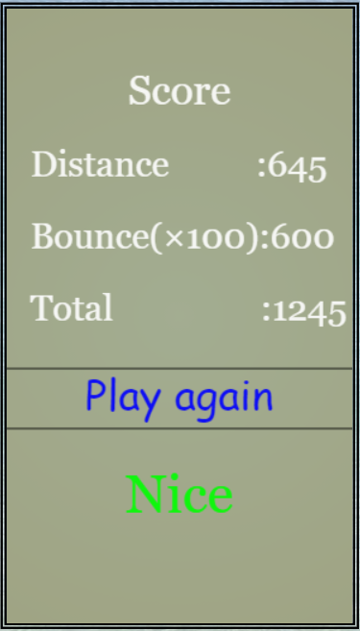
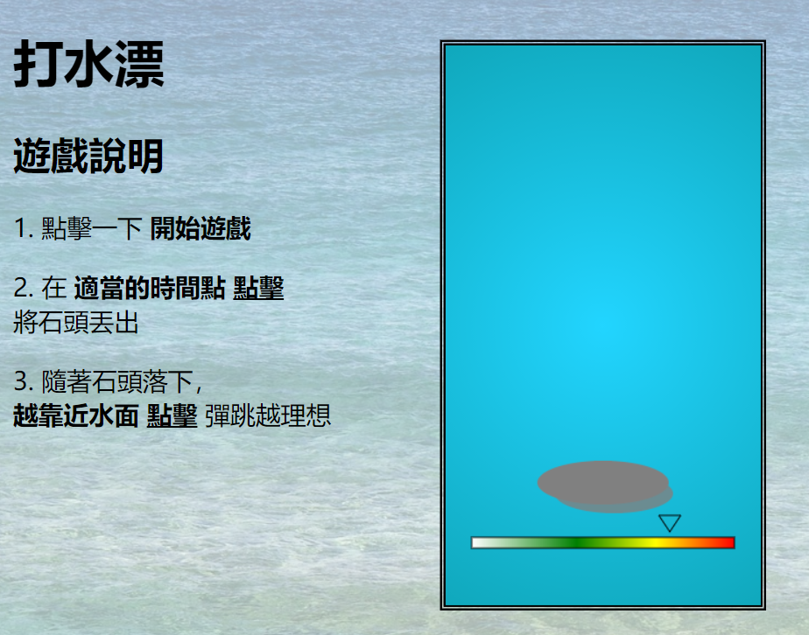
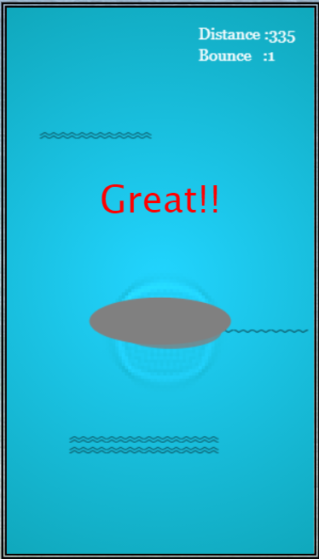
遊戲簡介
2.使用者可於過程參與彈跳
1.開始可決定石頭初速
3.結算畫面

Slide 4
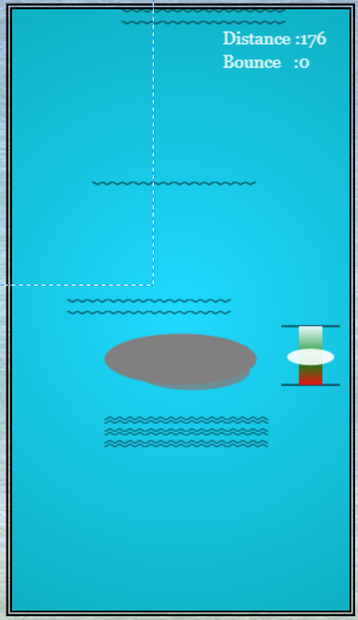
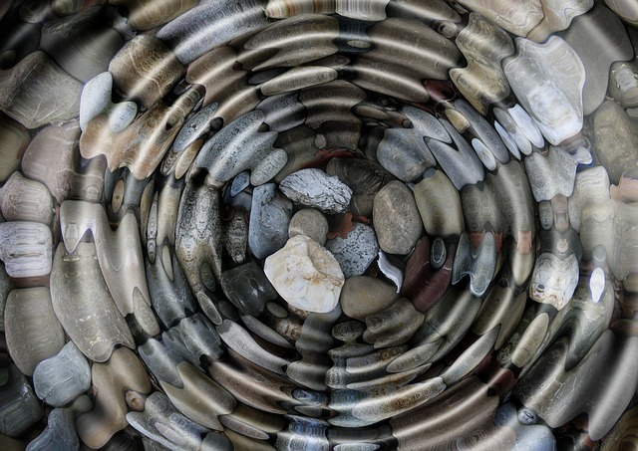
過程難題
初想與實現
引用與應用
現實考量
畫面裡要放什麼東西?
想引用別人的波紋效果
時程上的安排
遊戲畫面
4

Slide 5

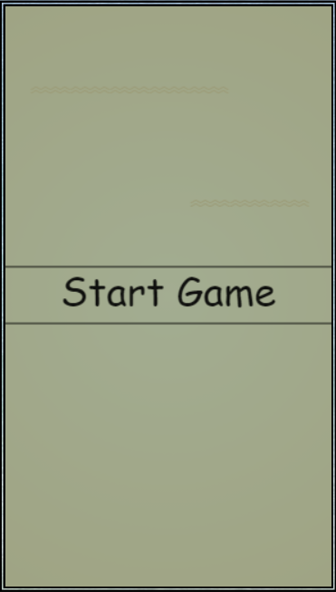
結束與成果呈現
Place your screenshot here
資料來源：
https://www.slidescarnival.com/timon-free-presentation-template/154
https://code.almeros.com/water-ripple-canvas-and-javascript/
https://www.youtube.com/audiolibrary/music
https://samplefocus.com/
https://www.soundjay.com/
技術拯救：
https://www.w3schools.com/
https://www.google.com/

